Slide 1
Inlämning av insamlade medel till banken

Slide 2
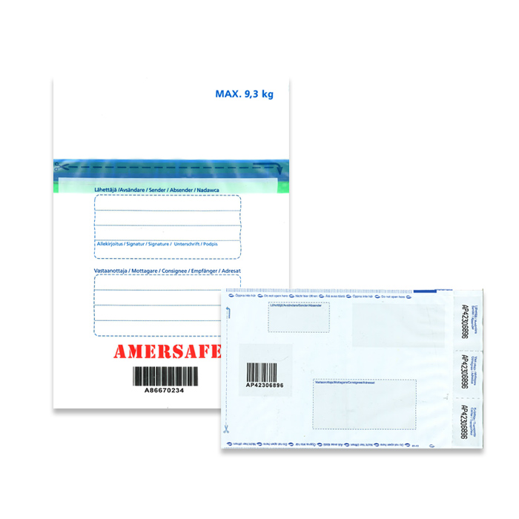
Användningen av en säkerhetspåse
Myntpåsar och sedelpåsar kan beställas i webbutiken.
Lägg endast mynt i myntpåsen och endast sedlar i sedelpåsen.

Slide 3
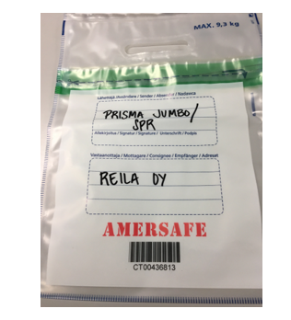
Om du för pengarna till S-bankens serviceställe,
Skriver mottagaren följande uppgifter på säkerhetspåsen med stor och tydlig text
  Avsändare: AVSÄNDANDE ANSTALT/FRK (T.ex. Prisma Jumbo/SPR)
  Mottagare: REILA OY

Slide 4
Hur man fyller säkerhetspåsen
Redovisning av sedlar
Sortera sedlarna från den största till den minsta och bunta ihop dem åt samma håll och med framsidan uppåt. Knyt ihop bunten med ett gummiband.
Redovisning av mynt
Det är mest förmånligt att returnera mynt i större omgångar. En myntpåse (9,3 kg) måste föras till ett kontor som har kassatjänster.
Banken tar ut en avgift för felaktig inbetalning om kontonumret saknas eller är felaktigt, gireringsblanketten saknas, det finns flera redovisningar i säkerhetspåsen eller om det finns fler än 50 mynt i den blandade redovisningen.

Slide 5
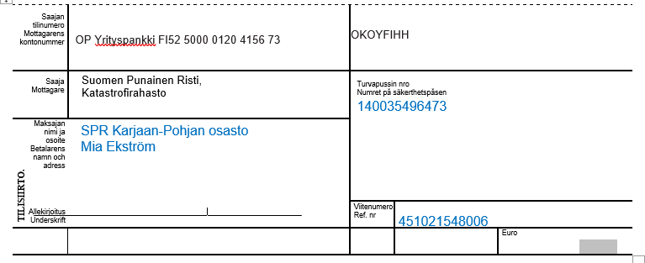
Förse gireringsblanketten med avdelningens katastroffondensreferens och säkerhetspåsens nummer
Välj rätt banks gireringsblankett på Rednet
Skriv också namnet på din avdelning och ditt eget namn på blanketten
  din avdelning
  ditt namn

Slide 6
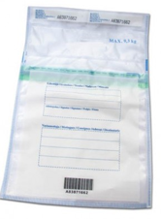
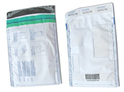
Användningen av en säkerhetspåse
Lägg den ifyllda gireringsblanketten i säkerhetspåsen.
Om säkerhetspåsen är genomskinlig, se till att säkerhetspåsen är läsbar genom påsen.
Spara kvittot från säkerhetspåsen.

Slide 7
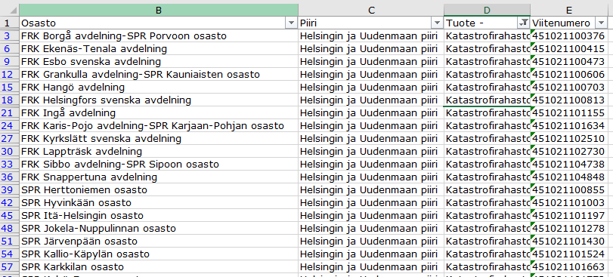
Var hittar jag avdelningens katastroffondens referens?
RedNet: https://rednet.rodakorset.fi/ukraina.sve

